Slide 1
Компьютерная графика
МБОУ Голицынская СОШ №2
Урок в 7 классе
Составила: Посторонкэ В.С.
Учитель информатики

Slide 2

Давайте повторим!
Выберите верные утверждения:
Изображение на экране монитора формируется из отдельных точек - пикселей
Пространственное разрешение монитора – это размер экрана по диагонали
Каждый пиксель имеет определенный цвет, который получается комбинацией трех любых цветов
Глубина цвета – это глубина двоичного кода,
который используется для кодирования цвета
пикселя
Проверить

Slide 3
Давайте повторим!
Выберите верные утверждения:
Изображение на экране монитора формируется из отдельных точек - пикселей
Пространственное разрешение монитора – это размер экрана по диагонали
Каждый пиксель имеет определенный цвет, который получается комбинацией трех любых цветов
Глубина цвета – это глубина двоичного кода,
который используется для кодирования цвета
пикселя

Slide 4
Давайте повторим!
Восстановите формулы
I=
N=
i
K*
2^{i}
Проверить

Slide 5
Давайте повторим!
Восстановите формулы
I=
N=
i
I= информационный объем
N= мощность алфавита
K*
2^{i}
K= количество символов
i= разрядность

Slide 6
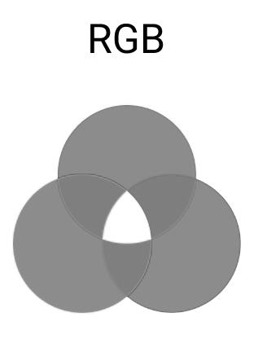
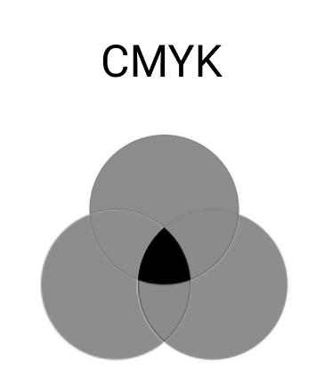
Давайте повторим!
Какие цвета образуют цветовую модель?
Проверить

Slide 7
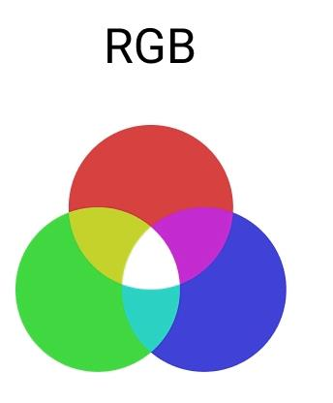
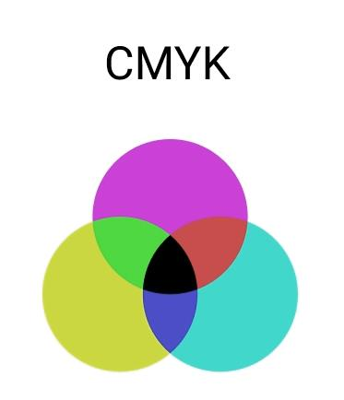
Давайте повторим!
Какие цвета образуют цветовую модель?

Slide 8

На уроке вы узнаете
Что такое компьютерная графика?
Где применяется компьютерная графика?
На какие виды делится компьютерная графика?
Как создаются цифровые графические объекты?

Slide 9
Что такое компьютерная графика?
Разные виды графических объектов, созданных или обработанных с помощью компьютера
Область деятельности человека, в которой компьютеры используются как инструмент создания и обработки графический объектов

Slide 10
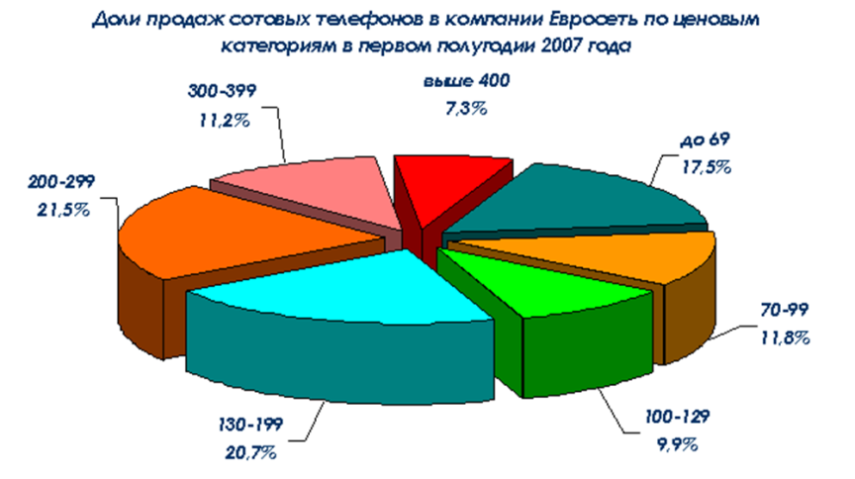
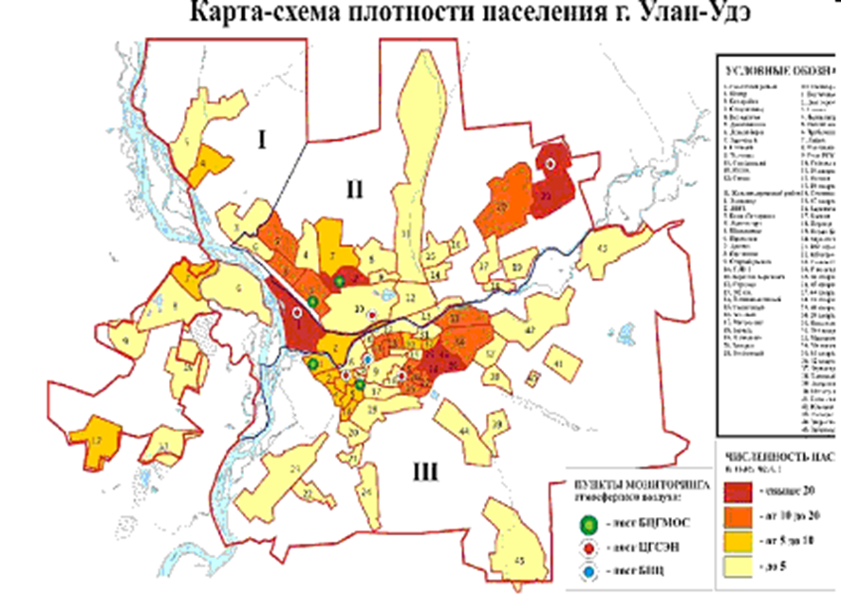
Сферы применения компьютерной графики
Для наглядного предоставления результатов измерений и наблюдений

Slide 11
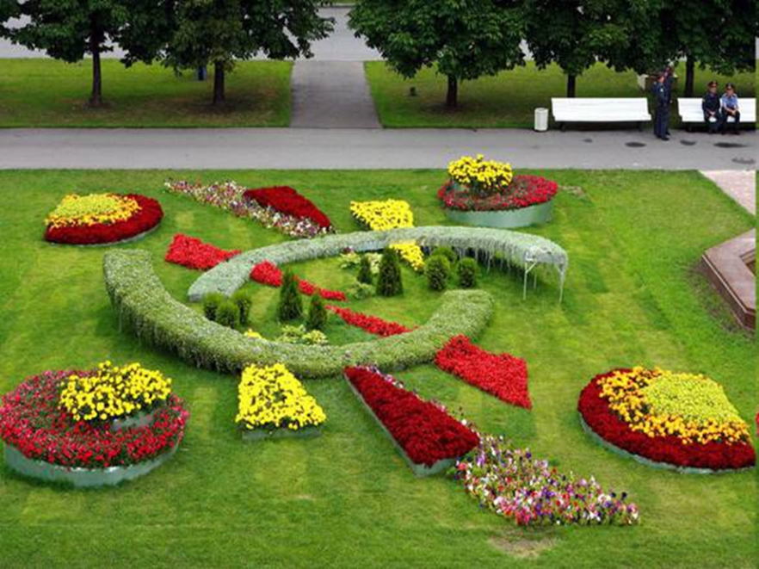
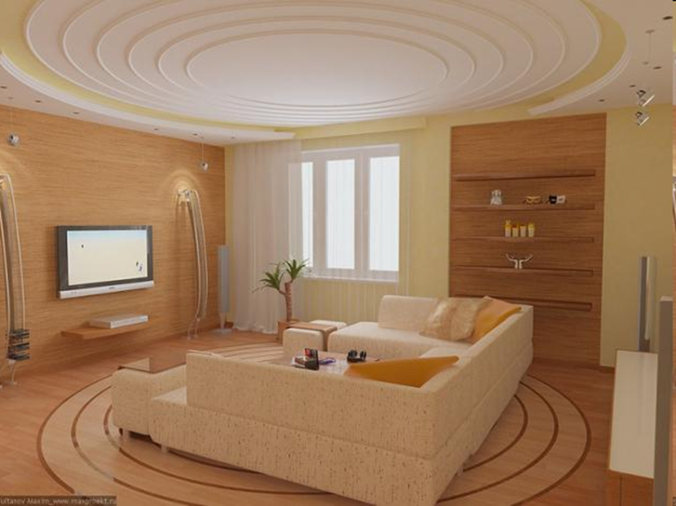
Сферы применения компьютерной графики
При разработке дизайнов интерьера, проектировании новых сооружений

Slide 12
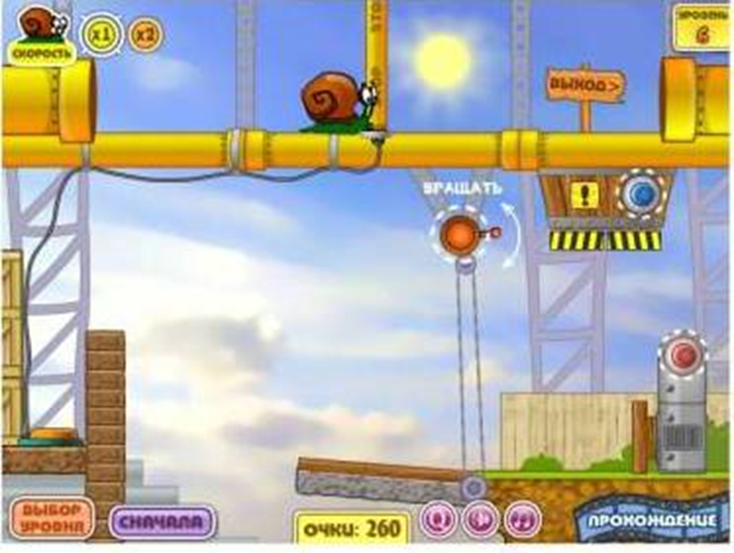

Сферы применения компьютерной графики
Для создания игр и фильмов

Slide 13


Виды компьютерной графики
Растровая
Векторная
В растровой графике изображение формируется в виде растра – совокупности точек (пикселей), образующих строки и столбцы.
В векторной графике изображение формируется на основе наборов данных (векторов), описывающих графические объекты и формулы их построения.

Slide 14
Способы создания цифровых компьютерных объектов
Копирование готовых изображений с цифровой фотокамеры, из Интернета
Создание новых изображений с помощью программного обеспечения
Ввод графических изображений с помощью сканера

Slide 15




Программное обеспечение для создания и обработки изображений
Gimp
Adobe Photoshop
Inkscape

Slide 16
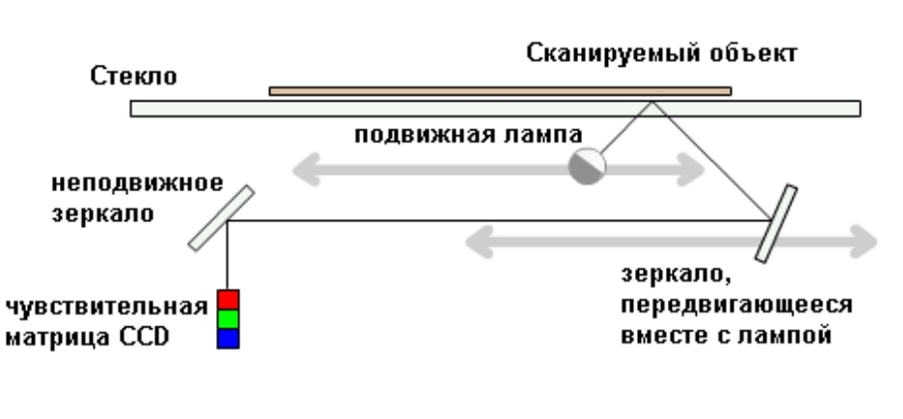
Принцип работы сканера
Notes:
Принцип работы сканера состоит в том, чтобы разбить имеющиеся на бумажном носителе изображение н крошечные квадратики – пиксели, определить цвет каждого пикселя и сохранить его в двоичном коде в памяти компьютера.

Slide 17
Вопросы и задания
Дайте сравнительную характеристику растровых и векторных изображений,
Характеристика | Растровое изображение | Векторное изображение
Формирование изображений
Изменение размера изображения
Сохранение изображения
Сферах применения
Проверить

Slide 18
Вопросы и задания
Дайте сравнительную характеристику растровых и векторных изображений,
Характеристика | Растровое изображение | Векторное изображение
Формирование изображений | Совокупность точек | Геометрические фигуры
Изменение размера изображения | Потеря чёткости Ступенчатый эффект | Не изменяется
Сохранение изображения | Информация о цвете каждого пикселя | Информация о геометрических объектах
Сферах применения | Иллюстрации, фотографии | Чертежи, схемы, деловая графика

Slide 19
Источники
https://ru.freepik.com/free-photos-vectors/presentation
https://lbz.ru/metodist/authors/informatika/3/
Информатика: 7-й класс: базовый уровень: учебник / Л.Л. Босова, А.Ю. Босова – Москва: Просвещение - 2023
Информатика: рабочая тетрадь для 7 класс: базовый уровень: учебник / Л.Л. Босова, А.Ю. Босова – Москва: Бином. Лаборатория знаний

